Slide 1
المرشد الرقمي للحجاج
جمعية الدعوة والارشاد وتوعية الجاليات بحفر الباطن
منصور خلف الشمري

Slide 2
المحاور :
1- التعريف بالمشروع
2- ما هي التقنية المستخدمة
3- مميزات المشروع والاستفادة منه في موسم الحج
ختاما الأسئلة والأجوبة

Slide 3
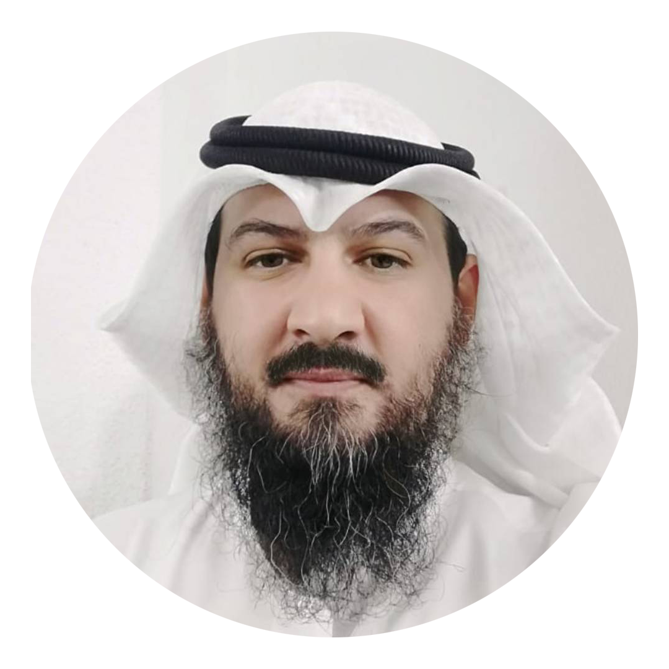
محدثكم اخوكم منصور بن خلف الشمري
أعمل في المجال الخيري منذ 16 سنة تنقلت فيها بين عدة ادارات
(ادارة توعية الجاليات والتطوير و التدريب و تنمية الموارد المالية )
التخصص الاكاديمي :
هندسة الكهرباء و الالكترونيات
والان : مبرمج : (تطبيقات , مواقع , برامج سطح المكتب )
حاصل على لقب سفير البرمجة من المبادرة الوطنية #السعودية تبرمج
تم ترشيحي لمبادرة الشيخ محمد بن راشد المكتوم ( لبرمجة تطبيقات الاندرويد)
حاصل على شهادات كثيرة في البرمجة من ( شركة قوقل , ومنصات عالمية يودمي ويديستي)

Slide 4
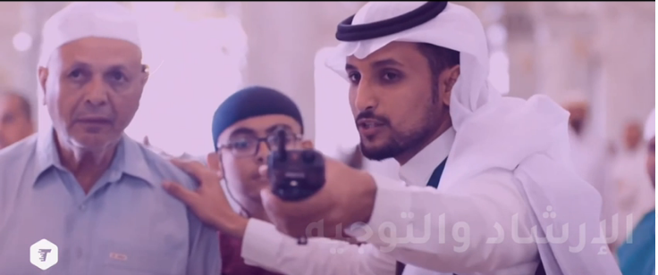
فضل الحج وخدمة ضيوف الرحمن

Slide 5
السيناريو

Slide 6
تقييم الفكرة :
مؤيد للفكرة 1
الفكرة مضيعة للوقت والجهد 2

Slide 7
لنتفق على مصطلح :
ت = توجيهات
م = مترجمة
ص = الجانب الصحي
أ = الامني
د = الجانب الديني
ق = الجانب القانوني
تــــم صادق

Slide 8
س : لو كنت تريد توجيه حاج أيا كانت لغته وتوعيته بكل ما يخص جبل الصفا بالعمرة وانت غير موجود في الحرم مع الحاج ؟ ما ذا تفعل

Slide 9
مشروع المرشد الرقمي :
هو مشروع تقني توعوي يخدم الحجاج من لحظة قدومهم إلى مطار جدة إلى لحظة مغادرتهم لبلادهم بكل مراحل الحج من معرفة وتوعية وارشادات و تعليمات من جميع الجهات المعنية تصلهم عبر محتوى يرسل من النظام الالكتروني الذي يرتبط بجوال الحاج اينما كان في منطقة مكة المكرمة .

Slide 10
:ملخص فكرة المشروع
ارسال رسالة معينة في مكان معين
و لا تكون الرسالة متاحة في اي مكان أخر
بمعنى ان الجوال لا يستطيع عرض المادة التي تم عرضها الا في نفس المكان المخصص
وهذا تقريبا ما نحتاجه في الحج (المشاعر )

Slide 11
التعريف بالتقنية :
التقنية ليست جديدة ولكن جميع استعمالاتها
خاصة بالتجارة ولم يتم توظيفها في مجال
التوعية والارشاد
والنظام عبارة عن ربط الاجهزة (جوالات الحجاج )
بقطع الكترونية مداها من 2م الى 50 متر
عبر تطبيق في الجوال .

Slide 12
هذا المثال يوضح الفكرة الاساسية للمشروع :
عند وصول الحاج إلى جبل الصفا في المسعى تأتيه رسائل عبر النظام تخص اذكار الوقوف في جبل الصفا و التعريف بالجبل و غير ذلك .. (تم صادق )
وعند وصوله لجبل المروة تأتيه رسائل خاصة من النظام بكل ما يخص
جبل المروة من تعريف و ذكر وغيره (تم صادق )
يعنى باختصار فقط تطلب من الحاج ان يشغل التطبيق ويتحرك ويتبع التعليمات

Slide 13
ما هي أنواع المحتوى الذي يمكن ارساله :
محادثات
نماذج
فيديو
صورة
PDF
نص
أنواع المحتوى
خريطة
ترجمة
مواقع
العاب
صوتيات
الواقع المعزز
انشطة اضافية
القياس والتقييم
الافتاء
الدعم الفني
المسابقات

Slide 14
:مميزات التقنية
1- لا يحتاج إلى كيابل وتوصيلات وغيرها ...
2- بعض النقاط لا تحتاج إلى وجود الانترنت
( كمثال : دعاء دخول الحرم سواء كان صوتي او بي دي اف او فيديو )
3- تستهلك جزء بسيط من شحن البطارية
4- تساعد بشكل كبير في مجال الامن السيبراني
5- تخدم كثيرا في عرض رسالة فقط في مكان محدد

Slide 15
تابع : ميزات التقنية :
6- تبقيك في تواصل مع المستخدم في حال تم اختراق جزء من المشروع
( لو فرضنا في هذا المشروع نحتاج اكثر من مصدر و موقع للمحتوى )
7- لا حدود جغرافية للتقنية بمعنى
(تستطيع أن تجعل المشروع يعمل في مكة والمدينة معا )
8- صيانتها غير معقدة
9- يمكنك التحكم بالمشروع عن بعد بمعنى يمكنك ادارة المشروع من الرياض
10- المشروع فريد من نوعه في الشرق الاوسط ولم يطبق إلى هذا اللحظة

Slide 16
:كيفية الاستفادة من المشروع في موسم الحج
1- دعم جهود وزارة الحج و الشؤون الاسلامية في توعية ضيوف الرحمن كيف
2- بتفعيل مئات من الجهات الخيرية حسب تخصصها و أخص بها كيف
(جمعيات توعية الجاليات بالمملكة )
3- بتشغيل آلاف الدعاة والمترجمين الموجودين في المملكة
4- تغطية جميع لغات الحجاج الوافدين للمملكة
5- انشاء شات للدعم الفني [ تم صادق ]

Slide 17
:تابع : كيفية الاستفادة من المشروع في موسم الحج
6- انشاء قنوات راديو وفيديو (يوتيوب ) مباشرة مرتبطة بنقاط في مخيمات منى حسب الجنسية واللغة .
7- انشاء نماذج للاقتراحات و الاستفسارات وقياس رضى المستفيدين
8- ارسال رسائل اشعارات (notifications) - تنبيه -
9- جمع قواعد البيانات
10- اقامة المسابقات الدينية و التشجيعية للحجاج

Slide 18
ما هي الجهات المعنية بالمشروع :
1- إدارة التوعية في وزارة الحج
2- إدارة التوعية في وزارة الشؤون الاسلامية
3- إدارة التوعية في وزارة الموارد البشرية و التمنية الاجتماعية
4- إدارة التوعية في وزارة الصحة
5- إدارة التوعية في الوزارات الامنية التي تخدم الحج
6- جمعيات الدعوة و الارشاد وتوعية الجاليات بالمملكة
7- الجامعات ( الاسلامية بالمدينة , ام القرى , الامام )
8- إدارة التوعية في ادارة الحرمين

Slide 19
ماذا نتمنى ؟
1- الشراكة مع ( التحول الرقمي ) للأخذ بدفة القيادة لإدارة المشروع
2- الحصول على أكثر من داعم لضخامة المشروع .
3- ان ينفذ المشروع في موسم حج العام القادم 1443 هـ
4- مشاركة الجهات الخيرية في المشروع وخصوصا جمعيات الدعوة
( لانهم المختص الاساسي في هذا المجال )
5- ان يكون المشروع ( صنع بالسعودية )
يحتاج إلى جلسات تقنية وورش عمل

Slide 20
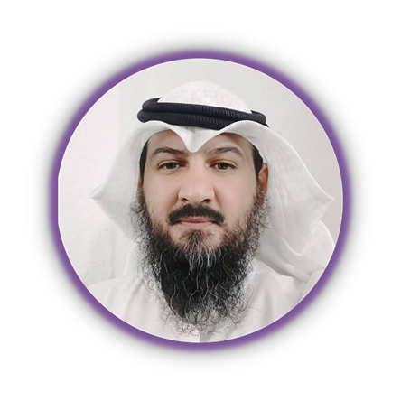
للتواصل عبر الوتساب
؟؟
؟؟
0507819277

